Slide 1
你的感覺很重要 尊重身體界線
不拍 不傳 要求助
數位/網路性別暴力防治

Slide 2
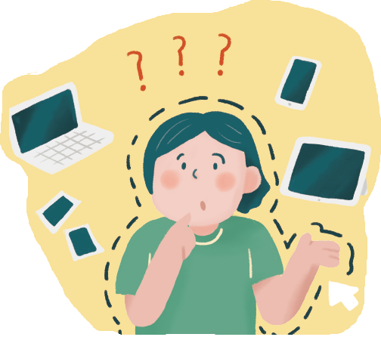
你的感覺很重要 尊重身體界線
不拍 不傳 要求助
想一想，這些影像會到哪裡去?
你會用手機、平板電腦拍照或自拍嗎？
而影像傳送之後，又可能會發生什麼事？
我們要注意什麼事情？

Slide 3
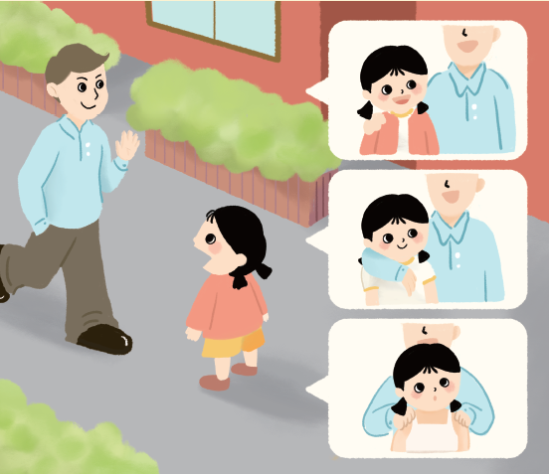
案例一
1.想一想，如果親戚(像是叔叔/嬸嬸/姑丈/舅媽…等)想和你拍照，對你做出圖中三種肢體接觸，請選出可能會讓你感到不舒服的互動模式。
2.想一想，如果是陌生人想和你拍照，對你做出圖中三種肢體接觸，請選出可能會讓你感到不舒服的互動模式。
3.如果你不喜歡別人有這樣的舉動，你會怎麼做?（可複選）
□馬上跑走 □告訴他你不喜歡
□告訴家人 □不敢動

Slide 4
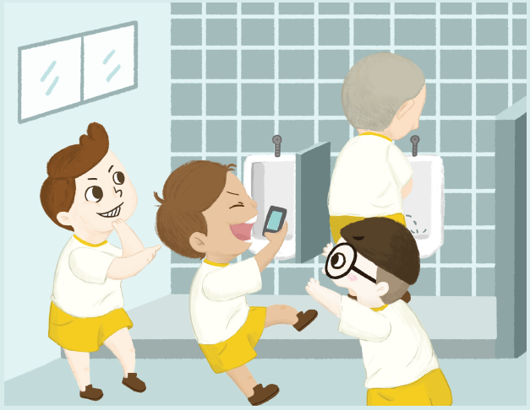
案例二
4.調皮的小義想要捉弄某同學，打算趁他上廁所時，用手機偷拍，錄下他驚慌失措的樣子。
知道這個計畫的你，想到什麼了呢?和你旁邊的同學討論看看。
5.我們可以怎麼做呢? 選一個你可能使用的方式
□ 告訴信任的老師及家長，請他們協助。
□直接跟小義說他的計畫不好玩
□ 不知道怎麼辦，只好假裝不知道

Slide 5
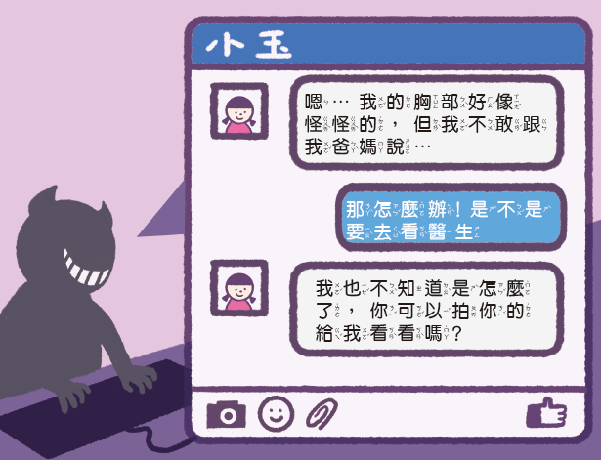
案例三
6.小玉是你在網路上認識的好朋友，面對這樣的要求，你會怎麼回應呢?
□ 我可以幫你問看看我的媽媽(其他家人)
□ 好吧!為了你的健康，但你不能傳給別人喔!
□ 雖然我很想幫你，但我的身體不能給別人看，我們可以想點別的辦法

Slide 6

你沒有做錯任何事，沒有任何人可以勒索或強迫你做與「性｣相關的行為
請勇敢求助!
要你脫衣服 一定要說不!
你一定要保護自己的安全 !

Slide 7

遇到網路誘拐者會發生什麼事
https://www.youtube.com/watch?v=gbN3Y96FOXk

Slide 8
五不四要
分享照片影像
1.絕不違反他人意願拍下他人的影像
2.絕不聽從他人指示自拍私密照片
3.絕不倉促傳送影像訊息
4.絕不轉寄任何私密影像檔案
5.絕不取笑和霸凌私密影像遭外流的人
如果在網路上碰到騷擾
1.要告訴家人和老師
2.要截圖保留證據（完整網頁及訊息對話內容)
3.要向警方報案，會有專業社工陪伴你
4.要檢舉、封鎖對方

Slide 9
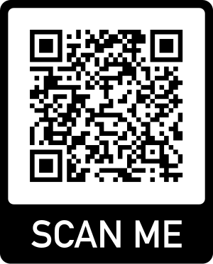
求助資源
學校學務／輔導處室
撥打110 /113
各縣巿學生輔導諮商中心
台灣展翅協會web885網路諮詢熱線 http://www.web885.org.tw
iwin網路內容防護機構 https://i.win.org.tw
*若影像已被散布，以下單位可協助要求網路業者移除違法內容。
台灣展翅協會web547網路檢舉熱線(http://www.web547.org.tw)
iwin網路內容防護機構
了解更多相關資訊

